Slide 1

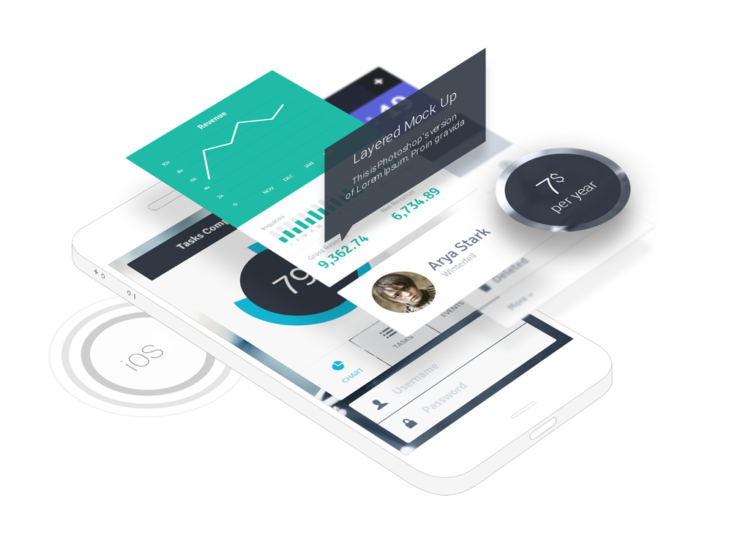
GaraGelt
DOMÍNGUEZ DURÁN GERARDO, 314015288
UGALDE VELÁZQUEZ HÉCTOR, 315256349

Slide 2
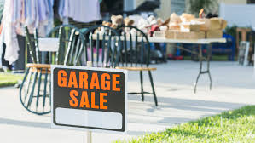



Venta de Garage…

Slide 3


Ventas en pandemia

Slide 4





Slide 5
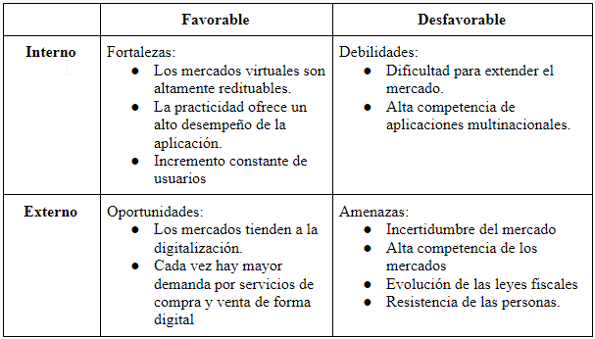
Matriz Foda

Slide 6





Alguien dijo Bakcend y negocios?...

Slide 7



Tiempo y costos

Slide 8

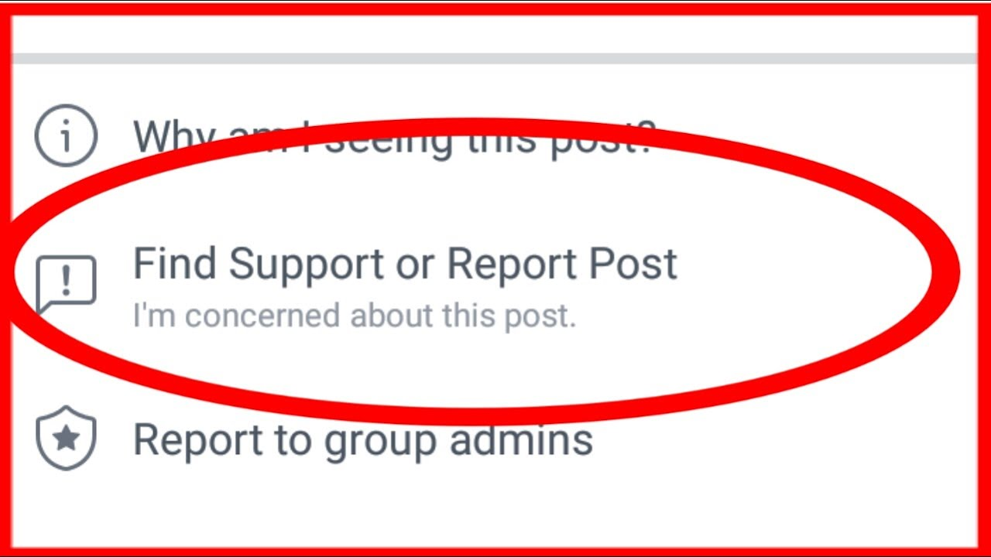
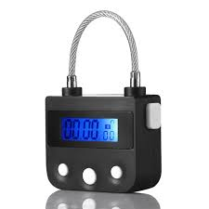
Seguridad y tikets

Slide 9

Nuestra experiencia

Slide 10
Bibliografía
Zapata, C. (01 de Noviembre de 2003 ). Las ventas de garaje en EU: Tentación y perdición. Crónica. https://www.cronica.com.mx/notas/2003/92214.html
Lacoste, J. (07 de Abril de 2014). Lecciones de marketing de una venta de garaje. J. Lacoste. https://jalacoste.com/lecciones-de-marketing-de-una-venta-de-garaje
Cardenas, J. (22 de Enero de 2021). Descubre los 7 mejores tipos de app de ventas para impulsar tu negocio. RockContent Blog. https://rockcontent.com/es/blog/app-de-venta/
Adeva, R. (01 de Febrero de 2015). CÓMO PUBLICAR UNA APP EN GOOGLE PLAY Y CUÁNTO CUESTA. Life Style. https://cincodias.elpais.com/cincodias/2015/02/01/lifestyle/1422792260_243066.html
Melgarejo, K. (s.f.). ¿Cuánto cuesta subir una App a Play Store de Google?. KevinMelgarejo Blog, consultado el 11 de Agosto de 2021 de: https://kevinmelgarejo.com/cuanto-cuesta-subir-una-app-a-play-store-google/

